Slide 1
음이온 정성분석

Slide 2
1. 실험목적
점적분석으로 용액 중에 녹아 있는 음이온을 확인한다.
핵심개념 : 정성분석, 점적분석

Slide 3



2. 이론
점적분석
소량의 시료 용액에 적당한 시약을 떨어뜨려서 시료에 포함된 이온과 독특한 반응을 일으키게 함으로써 시료에 포함된 이온을 확인하는 방법이다.

Slide 4
2. 이론
전처리
시료에 여러 가지 성분이 포함되어 있는 경우,
한 성분이 다른 성분의 검출을 방해할 수 있기 때문에 필요하다.
성분을 서로 분리
용액의 pH를 변화
가리움제(masking agent) 사용

Slide 5
2. 이론
1. 황산 이온(SO₄²⁻)
Ba²⁺(aq) + SO₄²⁻(aq) → BaSO₄(s)
Ba²⁺ 이온은 다른 CO₃²⁻, SO₃²⁻, PO₄³⁻ 등의 음이온들과 침전을 형성하지만
산성상태에서는 침전이 녹기 때문에
산성상태에서 황산 이온의 존재를 확인할 수 있음

Slide 6
2. 이론
2. 탄산 이온(CO₃²⁻)
CO₃²⁻(aq) + 2HCl(aq) → H₂CO₃(l) + 2Cl⁻(aq)
H₂CO₃(l) → H₂O(l) + CO₂(g)
탄산 이온은 휘발성이 있는 산의 음이온이기 때문에
산을 넣어주면 탄산(H₂CO₃)이 됨
탄산은 기체인 이산화탄소로 바뀌기 때문에 쉽게 확인이 가능함

Slide 7
2. 이론
3. 염화 이온(Cl⁻)
X⁻(aq) + AgNO₃(aq) → AgX(s) + NO₃–(aq)
AgCl(s) + 2 NH₃(aq) → Ag(NH₃)₂⁺(aq) + Cl⁻ (aq)
산성 용액에서 Ag⁺ 이온을 넣어주면, AgX 침전이 생김
여기에 암모니아를 넣어주면
AgCl만이 암모니아와 착이온을 형성하여 물에 녹음
이렇게 하여 Cl⁻을 Br⁻ 와 I⁻로부터 분리, 확인할 수 있음

Slide 8
2. 이론
4. 요오드화 이온(I⁻)
2Fe³⁺ + 2I⁻ → 2Fe²⁺ + I₂
산성상태에서 Fe(NO₃)₃ 과 CH₂Cl₂ 를 넣었을 때,
요오드화 이온이 철 이온에 의해서 산화되고 무극성인 CH₂Cl₂층에 녹게 됨

Slide 9
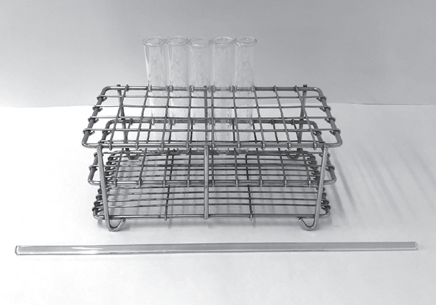
3. 실험기구 및 시약
기구
시약
원심분리기
원심관 5개
유리 막대
시험관대
0.5M Na₂SO₄
1.0M Na₂CO₃
0.5M NaI
1.0M NaCl
0.1M BaCl₂
0.1M Fe(NO₃) ₃
0.1M AgNO₃
6M HCl
6M NH₃
6M HNO₃
CH₂Cl₂
페놀프탈레인 지시약

Slide 10
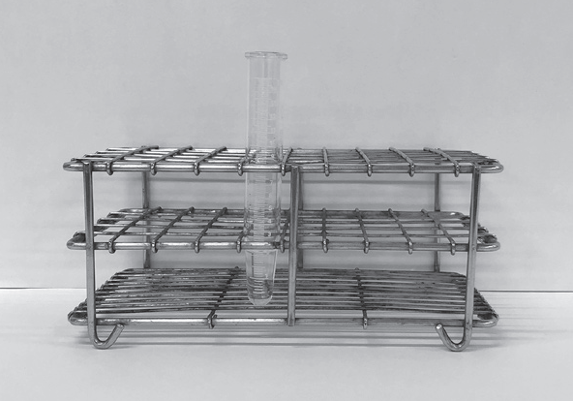
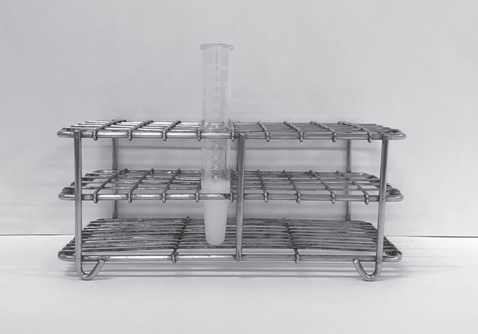
4. 실험 방법
1. 황산 이온의 확인 (SO₄²⁻)
시료를 시험관에 담음
페놀프탈레인 지시약을 2~3방울 넣고
무색이 될 때까지 6M HCl을 넣어 산성으로 만듦
0.1M BaCl₂ 용액 1mL를 넣어 하얀색 침전 확인

Slide 11
4. 실험 방법
2. 탄산 이온의 확인 (CO₃²⁻)
시료를 시험관에 담음
6M HCl 1mL를 한 방울씩 첨가하면서 기포 생성 확인

Slide 12
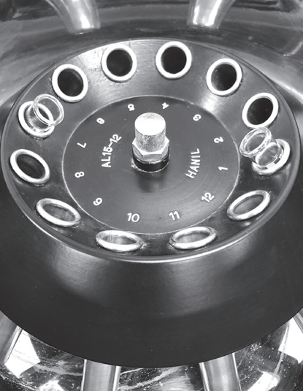
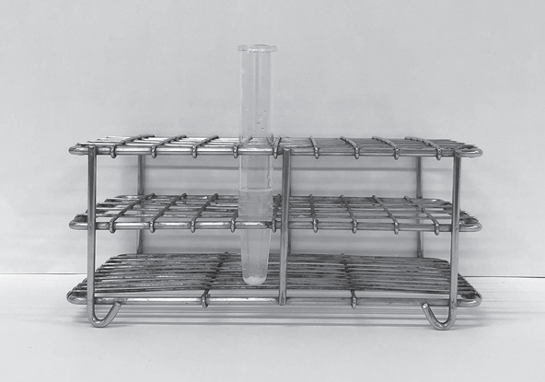
4. 실험 방법
3. 염화 이온의 확인 (Cl⁻)
시료를 시험관에 담음
AgNO₃ 1mL를 넣어 침전이 생성되는 것 확인
생성된 침전을 원심분리하여 용액은 폐수통에 버리고, 침전물에 증류수 3㎖, 0.1M AgNO₃ 0.5㎖, 6M NH₃ 4방울 첨가한 다음 유리막대로 잘 저어줌
다시 원심분리하여 분리된 용액을 새로운 원심관에 옮겨
6M HNO₃을 가하여 침전 확인

Slide 13
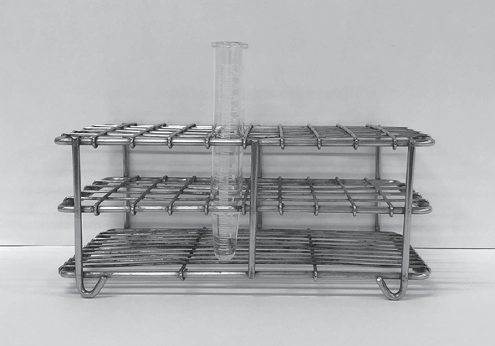
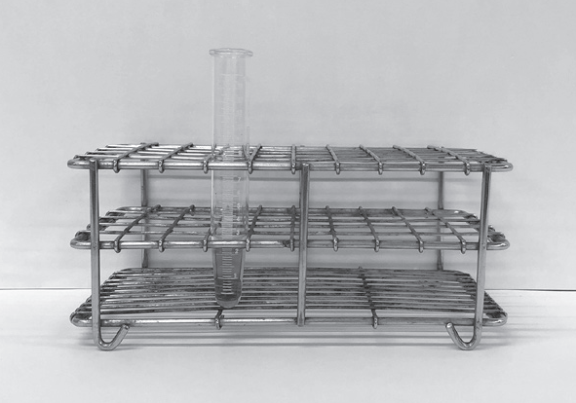
4. 실험 방법
4. 요오드화 이온의 확인 (I⁻)
시료를 시험관에 담음
페놀프탈레인 지시약 2~3방울을 넣고 6M HCl을 넣어 산성으로 만듦
Fe(NO₃)₃ 1㎖ 넣고 CH₂Cl₂ 1㎖ 넣음
CH₂Cl₂층이 보라색으로 변하는지 확인

Slide 14
5. 주의 및 참고사항
원심관은 반드시 눈금이 있는 것으로 사용하고 원심분리기에 원심관을 넣을 시 서로 부피가 같은 것끼리 마주보는 방향으로 맞추어서 넣는다.
원심분리 할 때 원심관의 물기를 닦는다.
시험 중 시험관 입구를 손가락으로 막고 흔들지 않는다.
시약이 섞이지 않도록 주의한다.
위험한 시약이 많으므로 조심해서 실험한다.
요오드화 이온(I⁻) 확인 시, 잘 나오지 않을 경우 원심관을 잘 저어서 충분히 CH₂Cl₂ 층에 녹게 한다.

